Slide 1
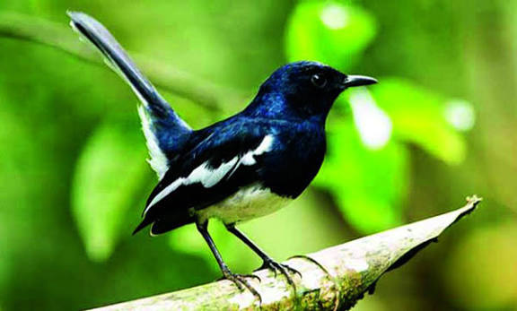
আজকের পাঠে সবাইকে স্বাগতম

Slide 2
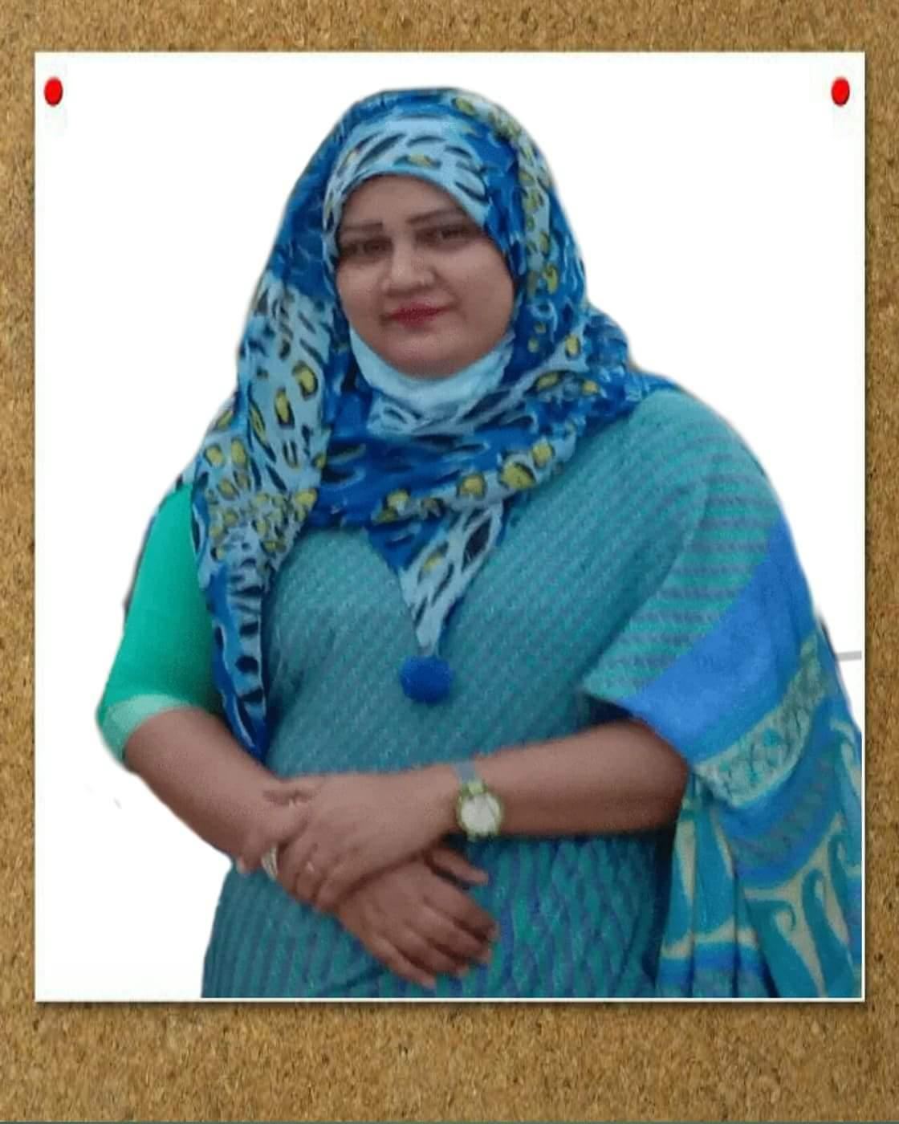
শিক্ষক পরিচিতি
শাহানাজ আক্তার
সহকারি শিক্ষক
পুরানপাড়া সরকারি প্রাথমিক বিদ্যালয়য়।

Slide 3

পাঠ পরিচিতি
আমার বাংলা বই
ছড়াঃআতা গাছে তোতা পাখি
পাঠঃ৮

Slide 4
শিখনফল
৪.১.১=ছড়া শুনে আনন্দের সঙ্গে নিজের মতো করে বলতে পারবে।
৪.1. 4.=পাঠের শব্দ,বাক্য,চরণ বলতে পারবে।

Slide 5
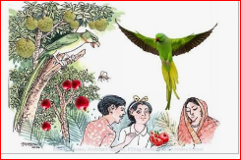
চলো আমরা ছবি দেখি
ছবিতে আমরা কী কী দেখছি বলি

Slide 6
ছড়াঃআতা গাছে তোতা পাখি
আতা গাছে তোতা পাখি
দালিম গাছে মউ।
এতো ডাকি তবু কথা
কউনা কেন বউ।

Slide 7

পাঠ্য বই মিলাই

Slide 8
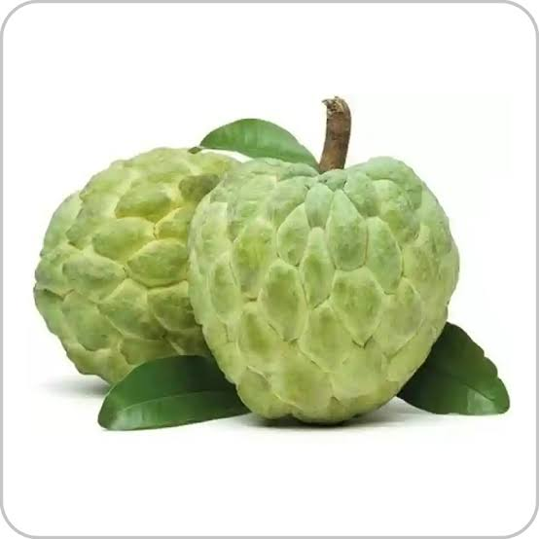
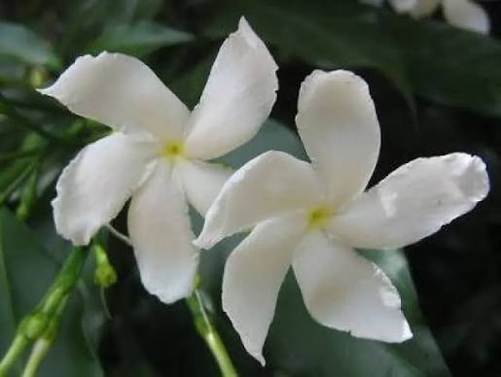
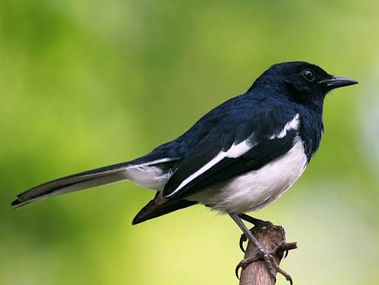
ছবি দেখি ও নাম বলি
দোয়েল
টগর
আতা

Slide 9
বাড়ির কাজ লিখি
আতা
টগর
দোয়েল

Slide 10

সবাইকে ধন্যবাদ

